Slide 1
TOÁN

Slide 2
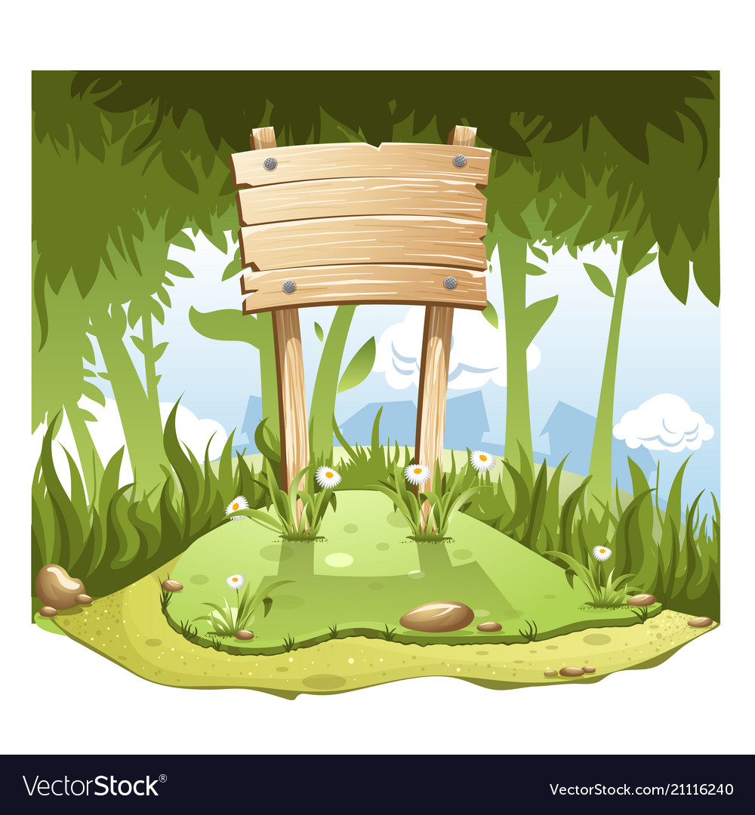

Slide 3
Chủ đề 10
ÔN TẬP CUỐI NĂM
LUYỆN TẬP
Trang 92/SGK

Slide 4
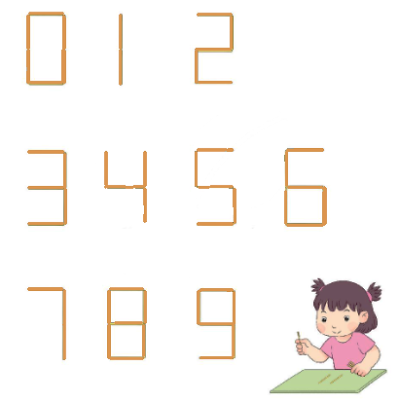
1
Xếp que tính.
a) Em hãy xếp que tính thành các số 0, 1, 2, 3, 4, 5, 6, 7, 8, 9 theo hình dưới đây:
b) Với 5 que tính, em xếp được những số nào trong các số trên?

Slide 5
2
Bạn Mai xếp que tính thành phép tính nhưng bị sai. Em hãy chuyển chỗ 1 que tính để có phép tính đúng (vẫn giữ nguyên dấu cộng hoặc dấu trừ).
Notes:
Tuỳ điều kiện lớp HS, GV có thể tổ chức cho hs làm nhóm hoặc cá nhân

Slide 6
3
Thỏ và cà rốt.
Thỏ lấy được cà rốt nếu đi qua hai cửa sổ có hai số cộng với nhau được 10. Hỏi có mấy cách để thỏ lấy được cà rốt?
Notes:
GV HD HS hiểu quy luật điền số

Slide 7
Dặn dò:
- Xem lại bài đã học
- Hoàn thành vở bài tập
- Chuẩn bị bài: Ôn tập các số và phép tính trong phạm vi 100 trang 94

